Slide 1




Trabalho AED 2
João Pedro Passos
Daniel Dória
Mariana Conde

Slide 2

Classes do Programa
Airline
Airport
App
Armazena dados
e processa informação
relativa às companhias aéreas, como o seu código, nome, prefixo e país de origem.
Armazena dados
e processa informação
relativa aos aeroportos, como o seu código, nome, cidade, país, latitude e longitude.
Principal classe do programa, serve como interface do utilizador e imprime o menu do utilizador
City
Country
Flights
Gestão
Armazena dados
e processa informação
relativa às cidades como o seu nome e os aeroportos situados nelas.
Armazena dados
e processa informação
relativa aos vários países, como o seu nome, cidades e companhias pertencentes ao país.
Armazena dados
e processa informação
relativa aos voos., como o seu aeroporto de destino e partida. Também inclui funções de estudo destes voos.
Lê os ficheiros Excel e gere os diferentes dados obtidos apartir destes ficheiros.

Slide 3
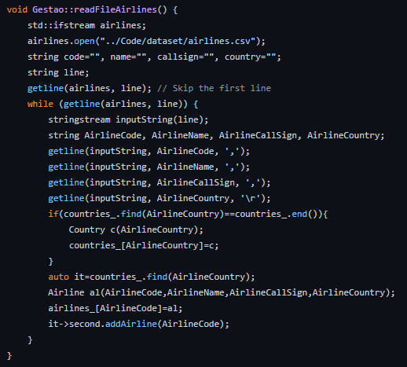
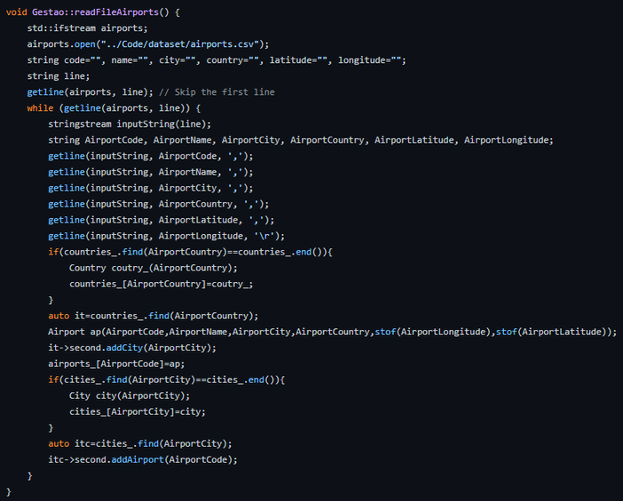
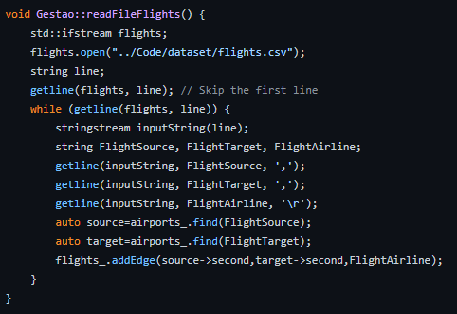
Leitura do dataset
implementado em gestao.h e gestao.cpp
readFileAirlines
readFileAirports
readFileFlights
Obtêm a partir do ficheiro airlines.csv os seguintes dados sobre companhias aéreas:
Código
Nome
Obtêm a partir do ficheiro airports.csv os seguintes dados sobre aeroportos:
Código
Nome
Obtêm a partir do ficheiro flights.csv os seguintes dados sobre os voos:
Origem (código)
Destino (código aeroporto)
Call Sign
País
Cidade
País
Latitude
Longitude
Companhia Aérea
Utilizando o formato dos ficheiros do dataset (csv) para nosso benefício, visto que estes são ficheiros "comma-separated values", ou seja, analisar os dados de cada linha sabendo que a cada vírgula, trata-se de um parâmetro diferente.

Slide 4
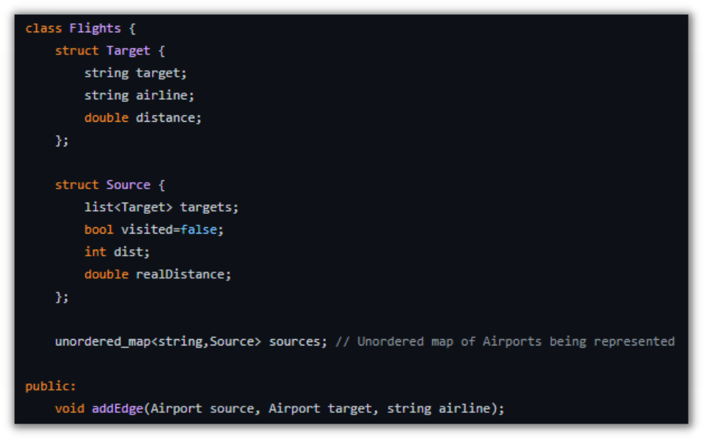
Grafo dos voos
implementado em flights.h e flights.cpp
Estruturas para o Grafo:
Target (Destino)
Source
(Origem)
Retém informação
acerca do destino do
voo, tanto como a
companhia aérea que
o realizará e a distância
a que este se encontra
Retém informação
acerca da origem do
voo, tanto como os
possíveis destinos, se foi
visitada, e a distância.
Estas estruturas ajudam na criação de um grafo dedicado aos voos adicionados através da leitura do ficheiro flights.csv. Simultaneamente, a função addEdge, permite a criação de vários nós pertinentes aos tais voos, incluindo informação como o aeroporto de origem, o aeroporto de destino e a companhia aérea que se encontra encarregue desse voo.

Slide 5
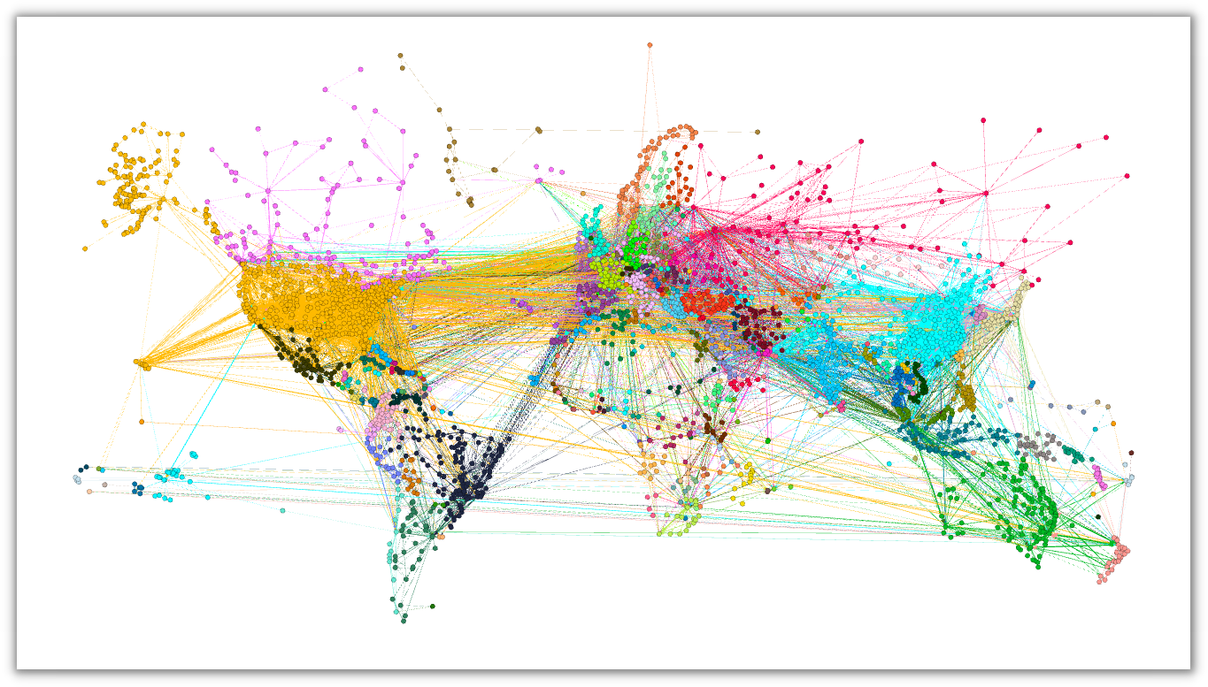
Grafo dos voos
implementação com voos

Slide 6
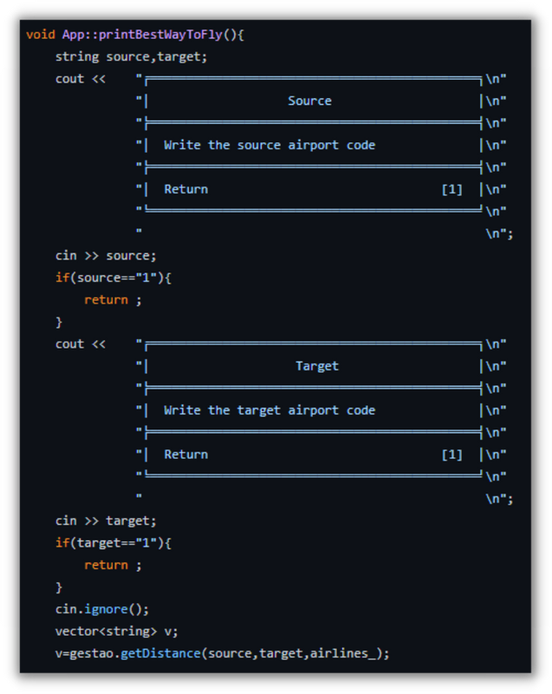
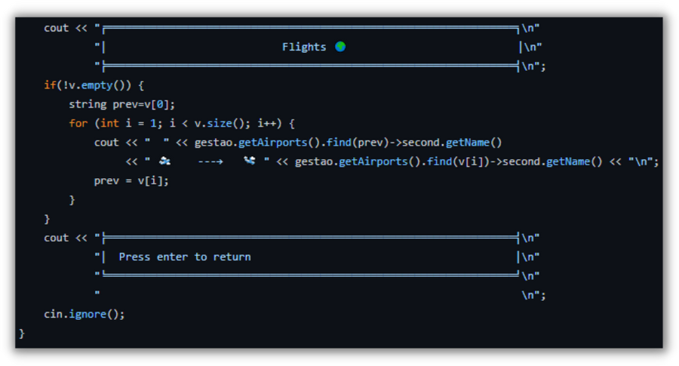
Funcionalidades Implementadas
Melhor maneira de voar entre aeroportos
Esta funcionalidade recebe inicialmente dois dados por parte
do utilizador, sendo os códigos do aeroporto de partida e de chegada e com o apoio de uma função getDistance irá
determinar a melhor maneira de voar entre aeroportos.
Imprimindo o seu resultado para ajudar o utilizador.

Slide 7
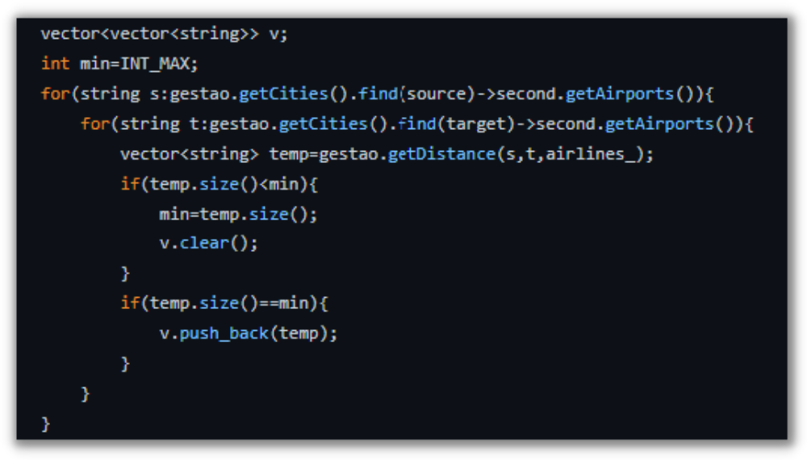
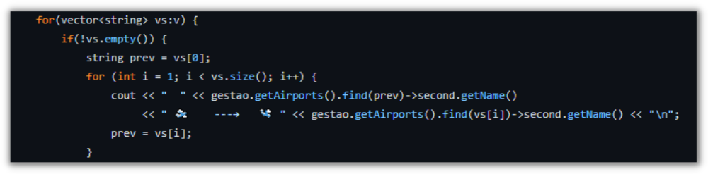

Funcionalidades Implementadas
Melhor maneira de voar entre cidades
Esta funcionalidade recebe inicialmente dois dados por parte
do utilizador, sendo os códigos de duas cidades. Muito como a função anterior, será calculada a melhor maneira de voar entre as cidades, no entanto, neste caso, será necessário, para além do uso da função getDistance, estudar os aeroportos existentes nas cidades e as possibilidades de rotas.

Slide 8
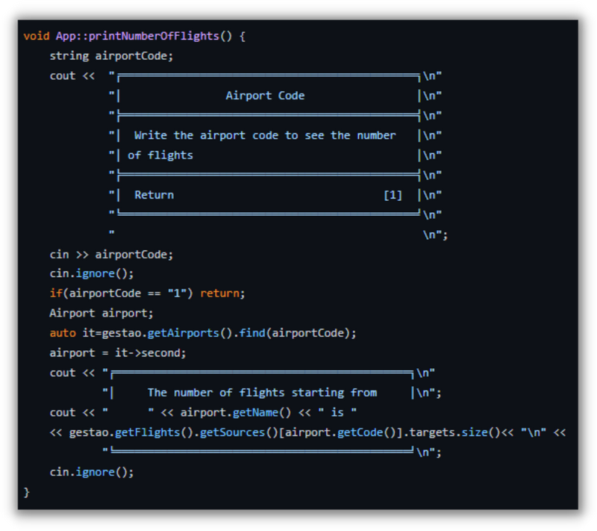
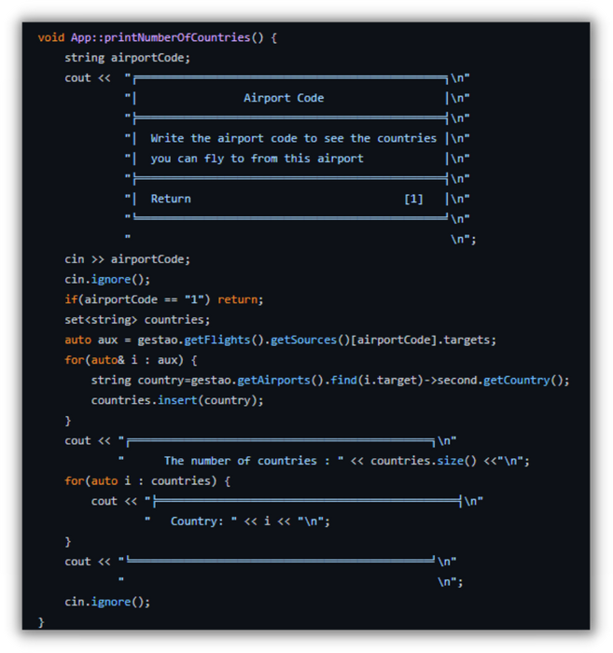
Funcionalidades Implementadas
Cálculos de vários dados como o número de:
Partidas de voos
Destinos
Companhias Aéreas
Países

Slide 9
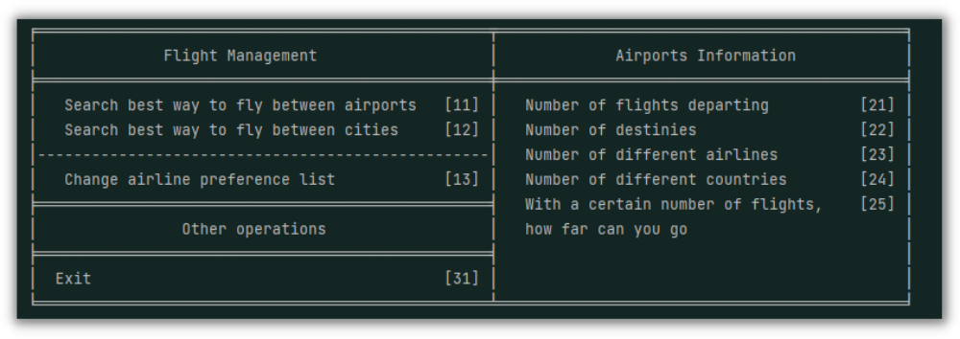
Interface do Utilizador
Menu Principal
Incluí:
Procurar melhor maneira de voar entre aeroportos e cidades
Obter o número de destinos, companhias aéreas, países e de partidas de voos
Com um certo número de voos, até onde pode o utilizador viajar
Coloca ao dispor do utilizador uma variedade de opções das funcionalidades possíveis.
Menu Companhias Aéreas
Incluí:
Adicionar companhia a lista de preferências
Limpar por completo a lista
Voltar ao menu inicial
Coloca ao dispor do utilizador a possibilidade de definir uma lista das suas preferências em termos de companhia aérea

Slide 10
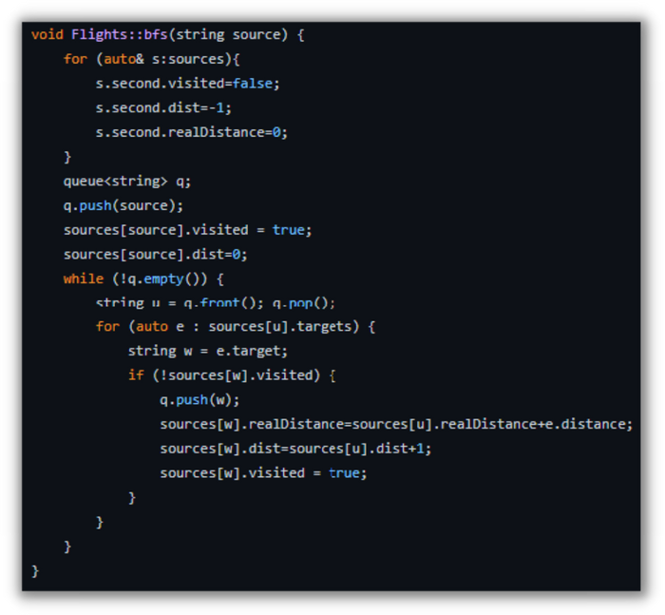
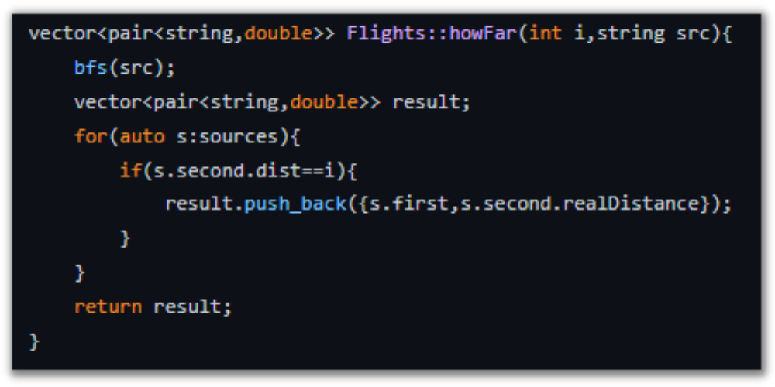
With a certain number of flights, how far can you go?
Até onde pode o utilizador ir com o número predeterminado de voos é o que a função howFar ajuda a determinar, indicando o local que será o destino a distância a que se encontra do aeroporto de partida. Esta função foi feita possível devido à implementação de uma função bfs, ou breadth-first search, um algoritmo muito utilizado na pesquisa de grafos.

Slide 11
Dificuldades e Esforços de cada um
Projeto árduo que provou ser mais difícil de realizar devido à necessária implementação de grafos, que por sua vez, lidam com uma quantidade substantiva de dados, neste caso, voos.
Implementação de cálculos de distâncias, sendo necessário o uso de fórmulas como a de Harvesina e o algoritmo de Dijkstra.
Esforços e funções de cada elemento:
João Pedro: Desenvolvimento de código para o menu, armazenamento dos dados e pesquisa, e funções implementadas
Daniel Dória: Estruturação do trabalho, desenvolvimento de código no menu e funções implementadas
Mariana Conde: Algum desenvolvimento de código, doxygen e power point

